Slide 1


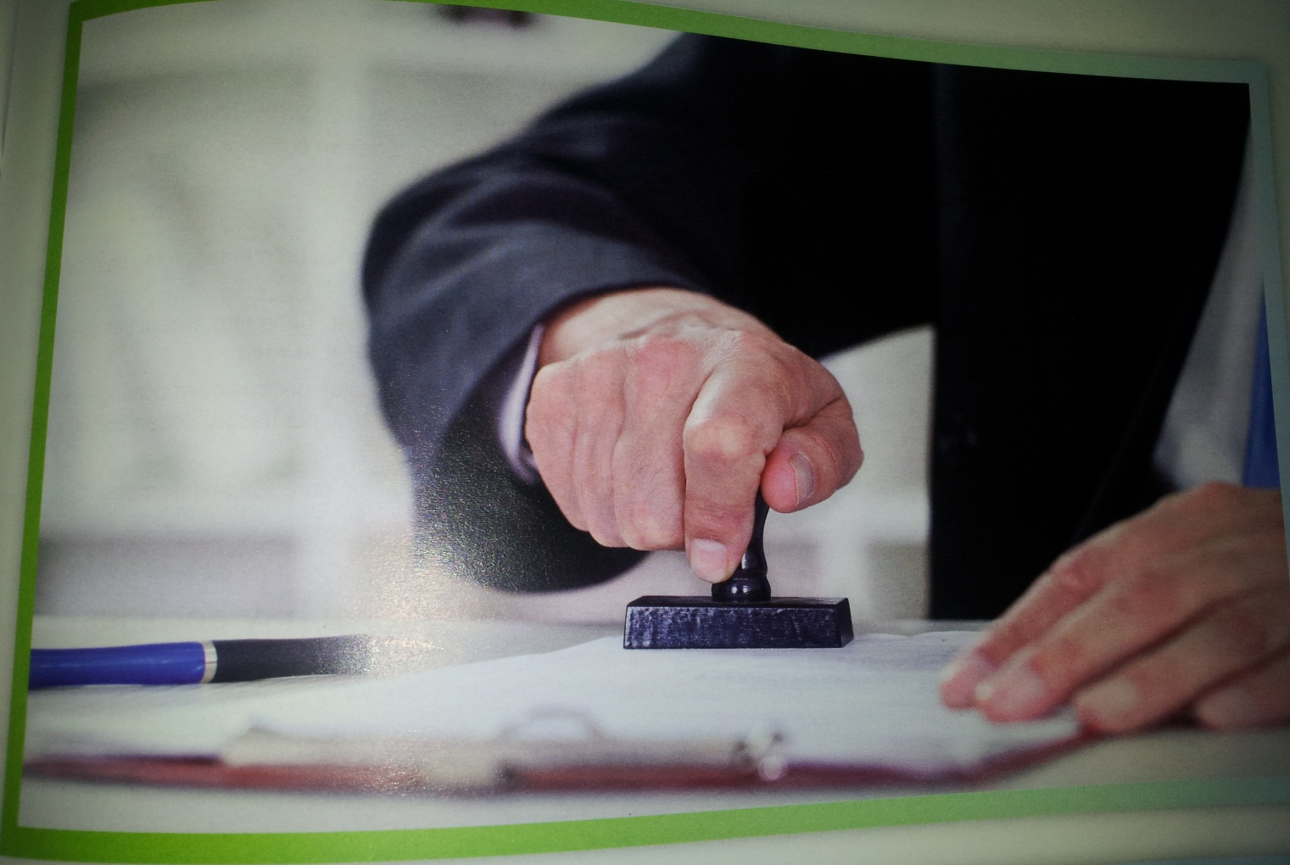
Unidad 6
FORMAS JURÍDICAS

Slide 2

CONTENIDOS
Las formas jurídicas
2. Trámites para la constitución de una empresa

Slide 3
RECUERDA
PUEDES ACCEDER
A VÍDEOS Y ENLACES
EN EL AULA DIGITAL DE EIE
AQUÍ

Slide 4

Las formas jurídicas
Formas jurídicas
Empresario individual
Régimen de autónomos
Sociedad Limitada
Sociedad Limitada nueva empresa
Sociedad Anónima
Sociedad Limitada Laboral y Sociedad Anónima Laboral
Cooperativa de trabajo asociado
Sociedad Colectiva
Sociedad comanditaria
Comunidad de Bienes
Sociedad Civil
Contenidos
siguiente

Slide 5
Las formas jurídicas
El empresario individual
Es la persona particular que ejerce una actividad empresarial de forma habitual, personal y directa
Tiene responsabilidad ilimitada → responde con sus bienes personales ante pérdidas
Reforma ley emprendedores: aparece la figura del Empresario de Responsabilidad Limitada donde su vivienda habitual no queda afectada por la empresa.
No necesita un capital mínimo
La forma más rápida y sencilla
El nombre es libre
Impuestos: IRPF: bien estimación directa según beneficios o por módulos (cantidad fija)
Régimen de Seguridad social → Autónomos (alta incluso familiares que trabajen con el)
Volver

Slide 6
1. Las formas jurídicas
Autónomo
Empresario individual
Régimen de Autónomos lo incluyen:
Mayores de 18 años ejerzan actividad por cuenta propia (empresario individual)
Cónyuge y familiares hasta segundo grado que colaboren en la empresa del autónomo y convivan con él, salvo asalariados
Profesionales por cuenta propia que estén colegiados (abogados, economistas, etc)
Socios de algunas empresas (comunidades de bienes, industriales, colectivas y comanditarias, cooperativas, si optan por régimen de autónomos)
Administradores o consejeros de sociedades (SL, SA…)que ejerzan funciones de administración; posean el 33% del capital; 25% y gerencia; así como los socios que tengan control efectivo.
Volver

Slide 7
1. Las formas jurídicas
Sociedad limitada
S.L.
RESPONSABILIDAD
Nº SOCIOS
CAPITAL
PARTICIPACIONES
DERECHOS SOCIOS
ÓRGANOS DE GOBIERNO
SEGURIDAD SOCIAL
IMPUESTOS
Limitada a la aportación
Impuesto de Sociedades
Mínimo 1
Mín. 3.000€, reforma permite aportarlo poco a poco
En dinero o en bienes
Administradores → Rg. autónomos
Socios trabajadores →Rg. General
Socios solo aportan capital → no alta salvo >50%
Junta General de Socios (más de 15 socios)
Administrador/es
Consejo de Administración (mín 3 máx 12 consejeros)
Capital dividido
Venta o transmisión libre entre socios, cónyuges y familiares
Recibir dividendo o Bº
Toma de decisiones
Compra de nuevas participaciones
Volver

Slide 8
1. Las formas jurídicas
Sociedad limitada nueva empresa
Empresas que buscan constituirse rápidamente
Capital social entre 3.000€ y 120.000€ (solo aportaciones en dinero)
Nº máx. socios en constitución → 5
Nombre → apellidos y nombre de uno de los socios + SLNE.
2 primeros años posibilidad de aplazar pago de impuestos
Administrador debe ser socio
Posibilidad constitución telemática → en 48 horas en P.A.E. (Puntos de Atención al Emprendedor)
Volver

Slide 9
1. Las formas jurídicas
Empresas grandes, gran volumen de capital Entrada y salida de socios libre
Sociedad Anónima
Capital mín. 60.000 € (según la reforma)
El capital debe estar desembolsado al menos en un 25% en su constitución
Capital está dividido en acciones, las cuales pueden venderse de forma libre
Órganos de gobierno: Junta General de Accionistas y Consejo de Administración
Volver

Slide 10
1. Las formas jurídicas
Su propiedad pertenece a los trabajadores de la SL o de la SA
Sociedad Laboral
Nº mín. socios 3 (al menos 2 trabajadores), se permite provisional solo 2 trabajadores
Socios trabajadores → poseer al menos 51 % del capital
Ningún socio por sí solo puede tener más del 33% del capital
Socios no trabajadores → no más del 49%
Posibilidad de contratar a trabajadores no socios:
Límites horas trabajadas no > 49% hs trabajadas por los socios. No incluidos trabajadores temporales.
Volver

Slide 11
1. Las formas jurídicas
Garantizar el empleo
Funcionamiento democrático
Cooperativa de trabajo asociado
Solo podrán ser socios los trabajadores de la cooperativa y aporten capital de los estatutos (algunas Comunidades Autónomas fijan un capital mínimo de 3.000€)
Principio de libre adhesión y baja voluntaria
Capital variable en función de la entrada y salida de socios
Asamblea donde se toman decisiones de forma democrática
Retorno de beneficio se hará de forma proporcional a la participación de cada socio
Mín. 3 socios (pueden existir adheridos que aporten capital no superior al 33 %). En las cooperativas de cooperativas (segundo grado) el mínimo es de 2 socios.
Atención: consultar normativa autonómica sobre cooperativas y nº de socios.
Pueden contratarse a trabajadores no socios (límite: indefinidos no > 10 % socios)
Volver

Slide 12
1. Las formas jurídicas
Sociedad Colectiva
Socios propietarios mín. 2 → pueden aportar capital, trabajo o ambos
Socios colectivos → aportan capital y llevan la gestión. Se hacer cargo de las deudas de forma solidaria y participan en Bºs según aportación
Socios industriales → solo aportan trabajo, no se hacen cargo de la gestión y de las deudas pero si participan en Bºs a proporción del socio que menos aporta
Nombre → nombre y apellidos de un socio + “y Cia” o “y compañía”
Socios dados de alta en autónomos
No capital mínimo de constitución
Volver

Slide 13
1. Las formas jurídicas
Sociedad Comanditaria
Dos tipos de socios:
Colectivos → gestionan y responden de las deudas con sus bienes personales
Comanditarios → aportan capital (acciones) y responde a las deudas con el mismo
Dos tipos de sociedades comanditarias:
Comanditaria simple (mín. 2 socios colectivos)→ aportan trabajo y pueden capital
Comanditaria por acciones (2 o más socios, al menos 1 colectivo) donde el capital mín. 60.000€
Volver

Slide 14
1. Las formas jurídicas
Comunidad de bienes
No tiene personalidad jurídica propia
Es un contrato privado por el que la propiedad de un bien o un derecho pertenece de forma “indivisa” a varias personas → los comuneros
Comunidad de vecinos, despacho de varios abogados…
Responsabilidad ilimitada → responden con sus bienes personales
Cada socio tributa por IRPF
Ventaja → trámites de constitución más sencillos al no constituir una sociedad
Volver

Slide 15
1. Las formas jurídicas
Sociedad civil
Contrato de colaboración entre varios socios
Ponen en común bienes, dinero, trabajo o industria
Finalidad repartirse las ganancias
Si los pactos entre los socios son públicos → se registran en Registro Mercantil
Volver

Slide 16
2. Trámites para la constitución de una empresa
Empresario individual
Sólo realiza los trámites generales para todas las empresas
Sociedad
Primero debe constituir la sociedad y registrarla
En segundo lugar, realizará los trámites generales para todas las empresas
Trámites para constituir una sociedad (SL, SA). Ver P.A.E. (Puntos de Atención al Emprendedor)
Certificación negativa del nombre
Buscar un nombre que no tenga otra sociedad (www.rmc.es)
Certificación negativa de denominación social →Registro Mercantil Central
Apertura de la cuenta bancaria
Capital mín. 3.000€ y SA de 60.000€, justificar que se dispone de ese dinero
Abrir una cuenta bancaria y certificado del banco
Estatutos de la sociedad
Normas de funcionamiento (en escritura) e inclusión de cláusulas específicas
Escritura pública ante notario
Acudir al Notario donde se constituye la sociedad y se redacta la escritura donde constan los estatutos, nombre de los socios y sus aportaciones, …
Pagos de ITPAJD
Se paga al constituir la sociedad en la Consejería de Economía
1 % del valor del capital social (desde 2010 se está exento)
Solicitud del C.I.F.
Código de identificación Fiscal (provisional y después definitivo)→ Delegación de Hacienda
Registro Mercantil de la Provincia
Se registra el “nacimiento” de la sociedad
en la última página de la escritura se escribirá “tomo, folio y hoja” donde se encuentra registrada la sociedad (aparecer en facturas)
Volver
Contenidos
siguiente

Slide 17
2. Trámites para la constitución de una empresa
TRAMITES GENERALES PARA TODAS LAS EMPRESAS
Hacienda
* Alta del I.A.E
(Junto al CIF)
* Declaración Censal
(alta en impuestos concretos)
Ayuntamiento
* Licencia de actividad:
-Comunicación previa
- Declaración responsable
- De activ. calificadas
* Licencia de obras
Seguridad Social
* Inscripción de la empresa
* Alta en el Régimen de Autónomos
* Alta en el Régimen General
* Comunicación de apertura de centro
Registro Mercantil
* Trámites Registro Mercantil
(Registro de libros obligatorios en sociedades)
Volver
Contenidos

